Slide 1
JAVA面向对象程序设计
王宇翔
lsswyx@hdu.edu.cn
Notes:
----- 会议笔记(17/9/17 14:02) -----
问问看大家为什么选这个课？必修课还是选修课？凑学分还是说有别的想法？
以后是不是都想进IT行业？
----- 会议笔记(17/9/17 20:19) -----
班长是哪位？安排下拉群问题
必修还是选修？
我希望咱们课能在一个相对轻松、愉悦的环境里进行，如果大家能收获一些知识，那就最好了。

Slide 2
Review
module-info.java用来指定模块，使用不当会造成各种错误
!!!!!本课程内不需要创建module!!!!!

Slide 3
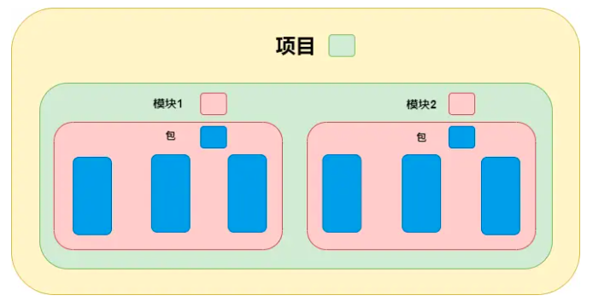
Review
Java-9以后的项目结构：项目>模块>包>类

Slide 4
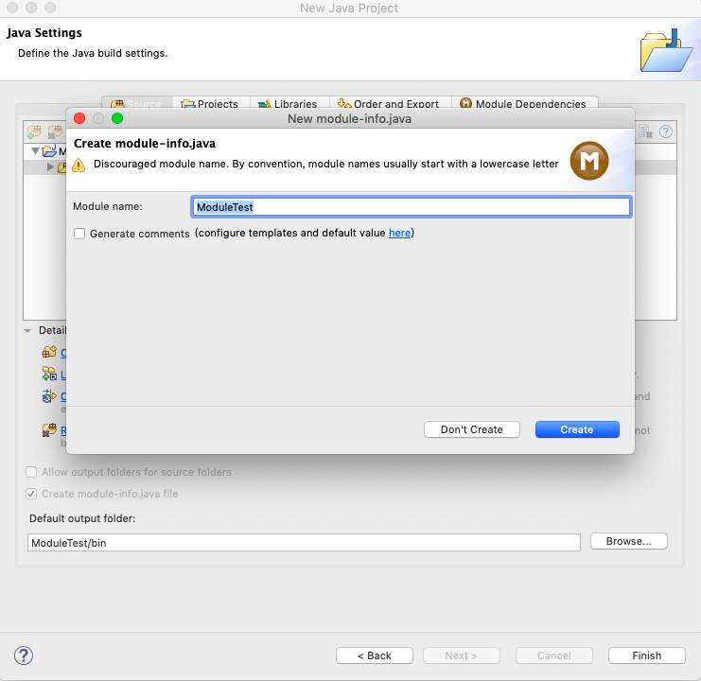
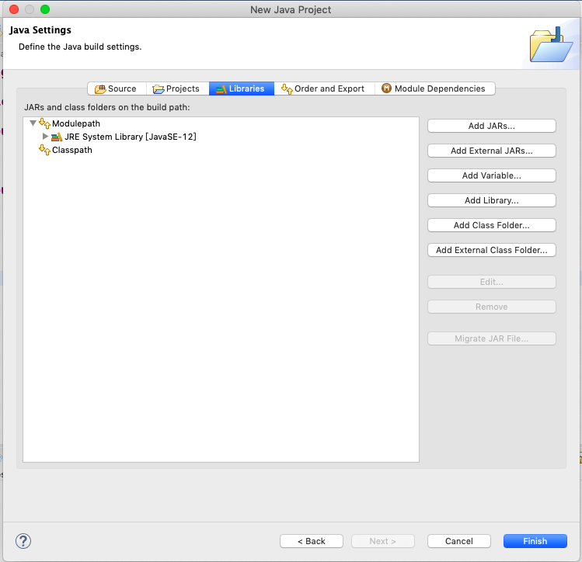
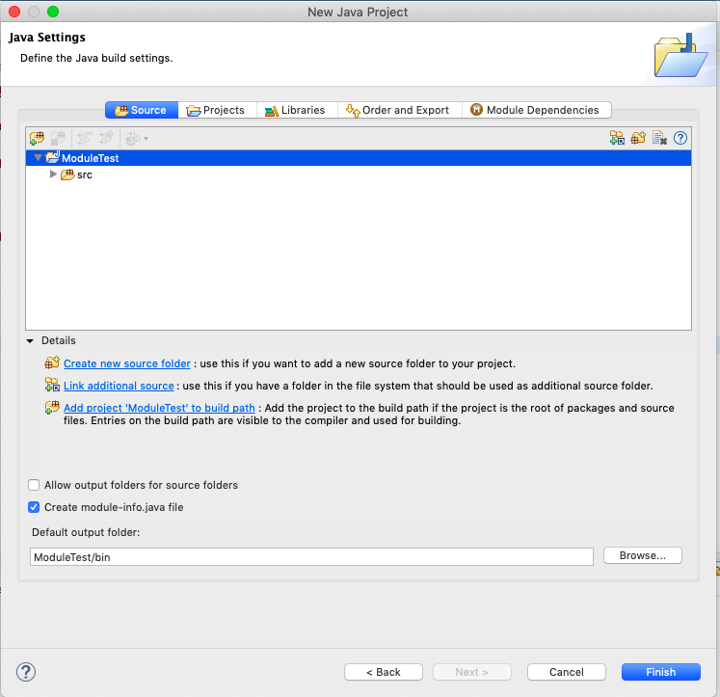
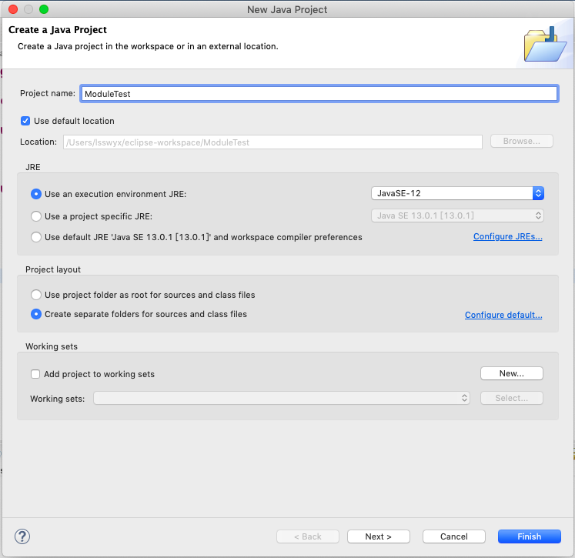
Review
Java-9以后的项目结构：项目>模块>包>类

Slide 5
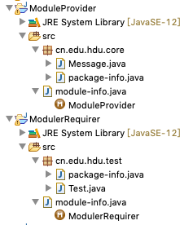


Review
Java-9以后的项目结构：项目>模块>包>类
定义这个模块中要开放哪些包作为API
定义这个模块依赖于哪个模块

Slide 6
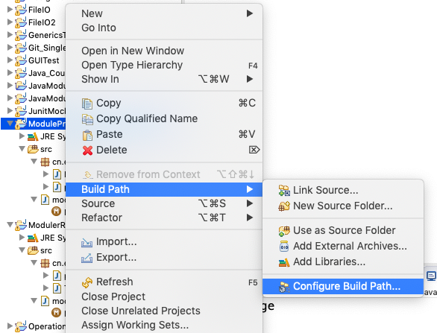
Review
Java-9以后的项目结构：项目>模块>包>类

Slide 7
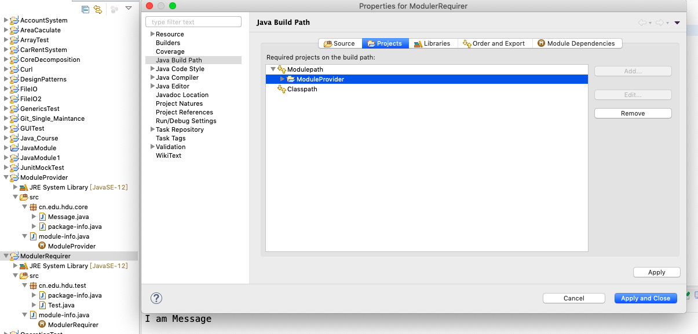
Review
Java-9以后的项目结构：项目>模块>包>类

Slide 8
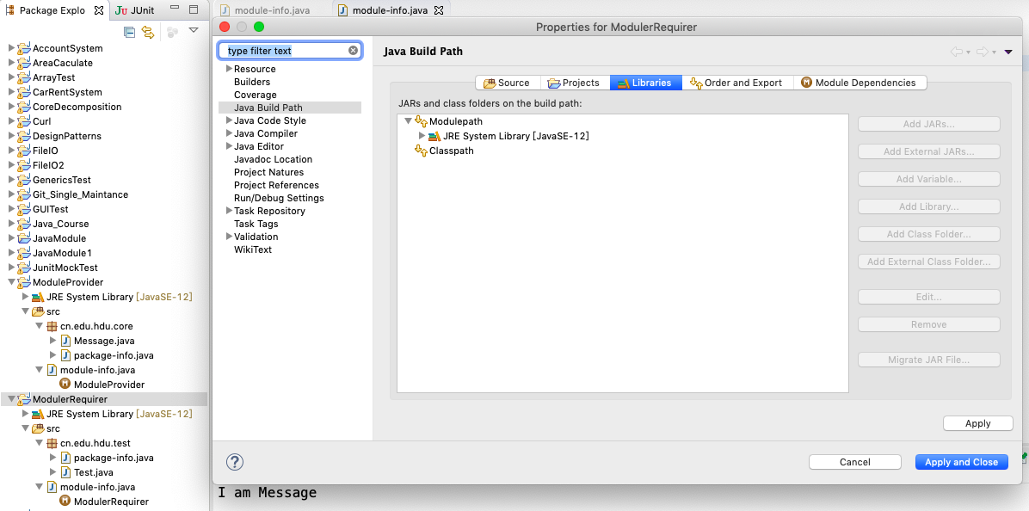
Review
Java-9以后的项目结构：项目>模块>包>类

Slide 9
Review
Chapter1
Chapter2
Java相关基础内容
如何编写Java程序
Install JDK (JRE); Coding with IDE
如何编译Java程序
如何执行Java程序
通过例子了解程序基本要素
学习基本数据类型
学习变量、常量
运算符、表达式等等
Test.Java-→编译→Test.class→解释执行

Slide 10
Review
SDK : Software Development Kit
软件开发工具包
是一种
JDK : Java Development Kit
Java开发工具包
包含
使用
JRE : Java Runtime Environment
Java运行时环境
IDE : Integrated Development Environment
集成开发环境
Notes:
Java 语言具有动态特性。Java 动态特性是其面向对象设计方法的扩展，允许程序动态地装入运行过程中所需的类，这是 C++ 进行面向对象程序设计所无法实现的。C++ 程序设计过程中，每当在类中增加一个实例变量或一种成员函数后，引用该类的所有子类都必须重新编译，否则将导致程序崩溃。Java采取如下措施来解决此类问题。
（1）Java编译器不是将对实例变量和成员函数的引用编译为数值引用，而是将符号引用信息在字节码中保存后传递给解释器，再由解释器在完成动态连接类后，将符号引用信息转换为数据偏移量。存储器生成的对象不在编译过程中决定，而是延迟到运行时由解释器确定。这样，对类中变量和方法进行更新时就不至于影响现存的代码。解释执行字节码时，这种符号信息的查找和转换过程仅在一个新的名字出现时才进行一次，随后代码便可以全速执行。

Slide 11
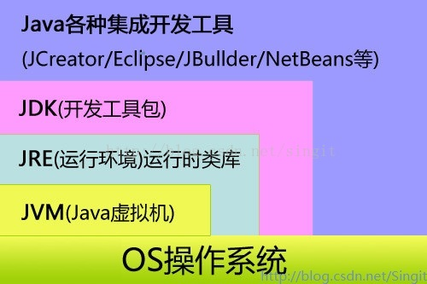
Review
Notes:
Java 语言具有动态特性。Java 动态特性是其面向对象设计方法的扩展，允许程序动态地装入运行过程中所需的类，这是 C++ 进行面向对象程序设计所无法实现的。C++ 程序设计过程中，每当在类中增加一个实例变量或一种成员函数后，引用该类的所有子类都必须重新编译，否则将导致程序崩溃。Java采取如下措施来解决此类问题。
（1）Java编译器不是将对实例变量和成员函数的引用编译为数值引用，而是将符号引用信息在字节码中保存后传递给解释器，再由解释器在完成动态连接类后，将符号引用信息转换为数据偏移量。存储器生成的对象不在编译过程中决定，而是延迟到运行时由解释器确定。这样，对类中变量和方法进行更新时就不至于影响现存的代码。解释执行字节码时，这种符号信息的查找和转换过程仅在一个新的名字出现时才进行一次，随后代码便可以全速执行。

Slide 12
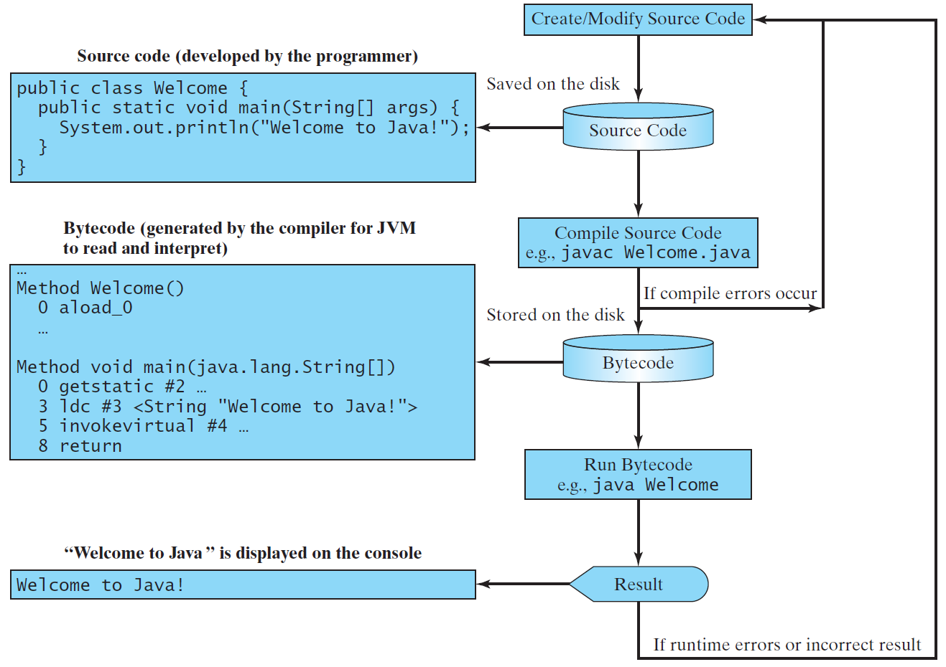
Review
Notes:
Netbeans UI swing Eclipse 支持丰富 Intellij IDEA 提供强大的代码自检,实时反馈,自动补全,写起来舒服,但内存消耗较大

Slide 13
Sec-2: 编程基础
学习程序的 基本执行流程、要素及其概念
标识符
变量
数据类型
运算符
表达式
语句
……

Slide 14
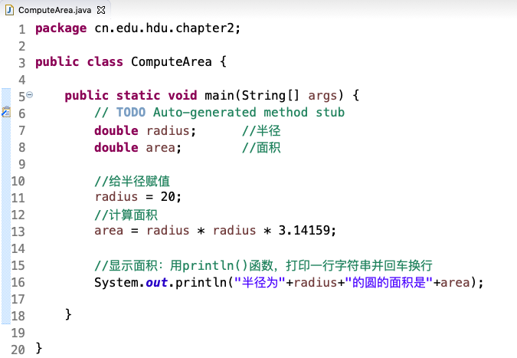
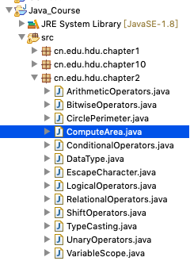
Sec-2: 编程基础 — Example
Java编程：计算圆形的面积

Slide 15
Sec-2: 编程基础 — Example
Java编程：计算圆形的面积
定义变量
为变量赋值
计算圆形面积
控制台输出结果

Slide 16
Sec-2: 编程基础 — Example
执行流程
Memory
radius
No value
为radius分配内存

Slide 17
Sec-2: 编程基础 — Example
执行流程
Memory
radius
No value
area
No value
为area分配内存

Slide 18
Sec-2: 编程基础 — Example
执行流程
Memory
radius
20
area
No value
radius值写入内存

Slide 19
Sec-2: 编程基础 — Example
执行流程
Memory
radius
20
area
1256.636
area值写入内存

Slide 20
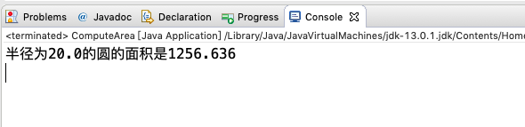
Sec-2: 编程基础 — Example
执行流程
Memory
radius
20
area
1256.636
area值写入内存

Slide 21
Sec-2: 编程基础 — Example
程序要素
标识符 (Identifier)
变量 (Variable)
数据类型 (Data type)
运算符 (Operator)
表达式 (Expression)
语句 (Statement)
类 (Class)
对象 (Object)
方法 (Method)

Slide 22
Sec-2: 编程基础 — Identifier 标识符
标识符：常量、变量、类和方法等命名符号
类的名称
方法名称
变量名称
方法名称

Slide 23
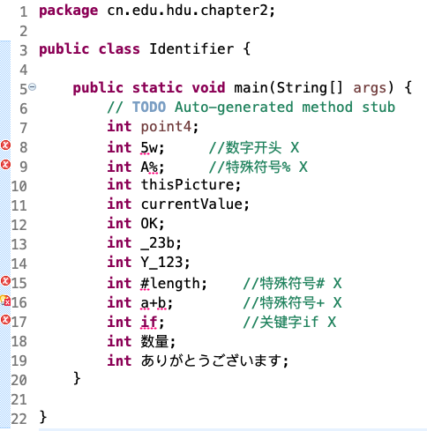
Sec-2: 编程基础 — Identifier 标识符
标识符
规则
字母(A~Z、a~z)、特殊符号($、_)和数字(0~9)
第1个符号不能为数字
不能为关键词、true、false、null
区分大小写

Slide 24
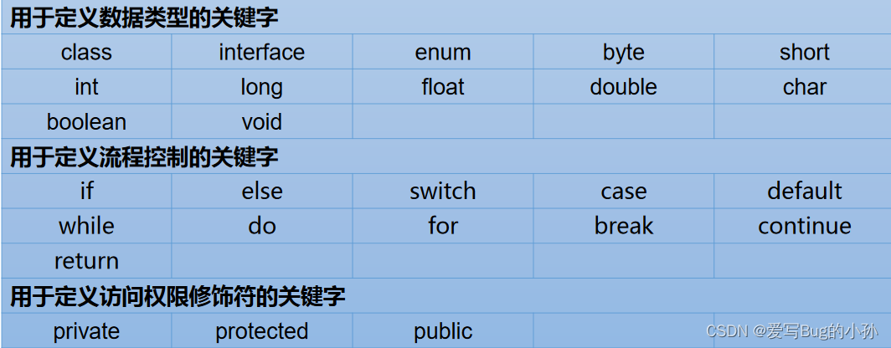
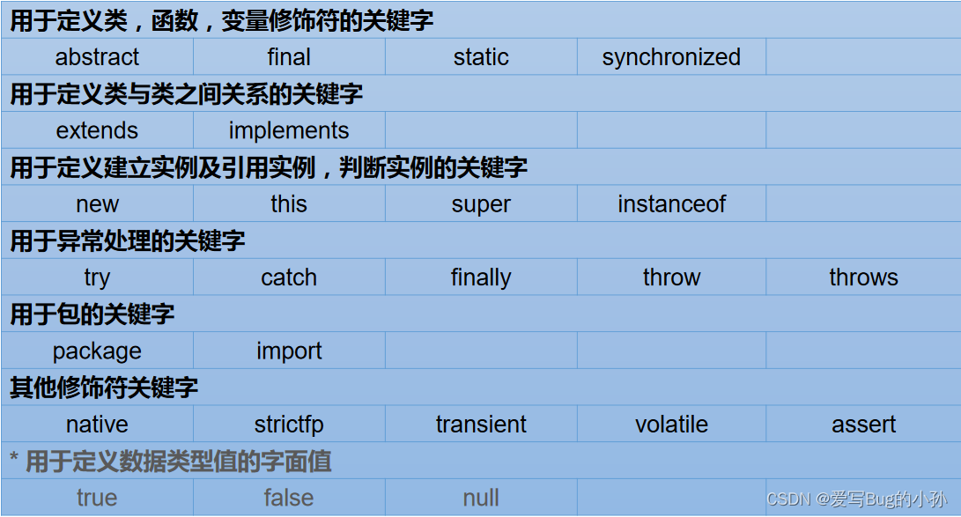
Sec-2: 编程基础 — Identifier 标识符
标识符
规则
字母(A~Z、a~z)、特殊符号($、_)和数字(0~9)
第1个符号不能为数字
不能为关键词、true、false、null
区分大小写

Slide 25
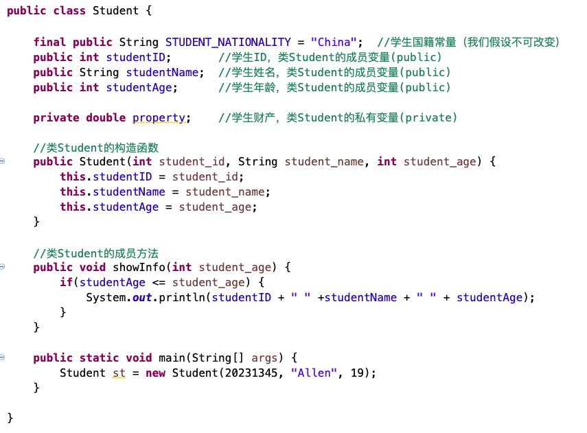
Sec-2: 编程基础 — Identifier 标识符
标识符
规范
表示常量的标识符全部大写，如RED
表示类名的标识符用大写字母开始，如MyCar
表示公有方法和实例变量的标识符用小写字母开始，后面的描述性词以大写开始，如getCurrentValue
表示私有或局部变量的标识符全部用小写字母，如next_value
请尽量按照规范进行标识符命名
参考：https://zhuanlan.zhihu.com/p/29648731
内有阿里Java编程规范，供参考

Slide 26




Sec-2: 编程基础 — Variables 变量
变量：程序执行过程中，值(Value)可以改变的量
box
20
40
60
radius
盒子 | 变量
盒子的名字：box | 变量的标识符：radius
盒子的类型：纸盒子 | 变量的类型：double
盒子放的东西：手机、钥匙、饮料 | 变量的值：20，40，60

Slide 27
Sec-2: 编程基础 — Variables 变量
变量声明
int x; // Declare x to be an
// integer variable;
double radius; // Declare radius to
// be a double variable;
char a; // Declare a to be a
// character variable;

Slide 28
Sec-2: 编程基础 — Variables 变量
变量赋值
x = 1; // Assign 1 to x;
radius = 1.0; // Assign 1.0 to radius;
a = 'A'; // Assign 'A' to a;

Slide 29
Sec-2: 编程基础 — Variables 变量
变量声明+赋值
int x = 1;
double d = 1.4;
char a = 'A'

Slide 30
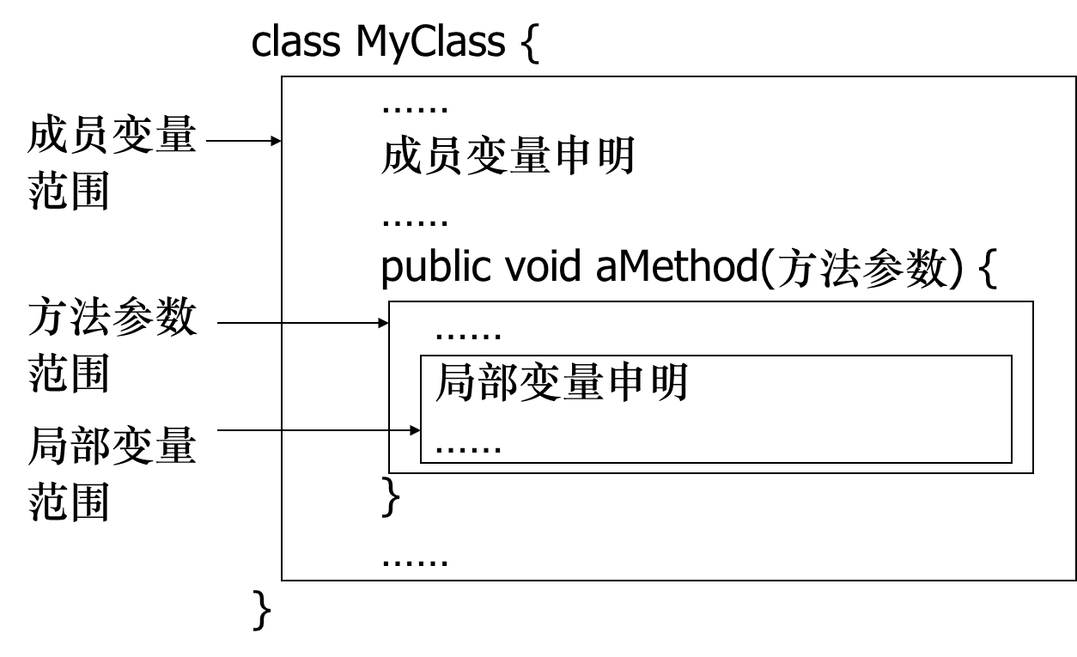
Sec-2: 编程基础 — Variables 变量
变量的有效范围称为它的作用域

Slide 31
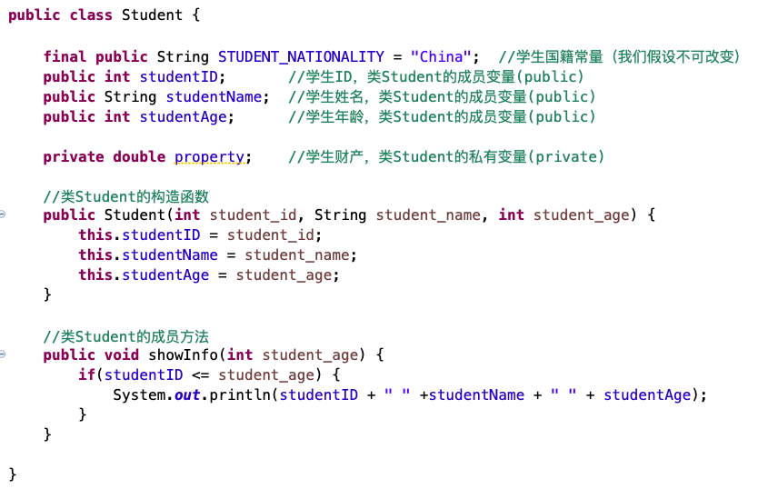
Sec-2: 编程基础 — Variables 变量
变量的有效范围称为它的作用域
类成员变量

Slide 32
Sec-2: 编程基础 — Variables 变量
变量的有效范围称为它的作用域
类成员变量
作用域

Slide 33
Sec-2: 编程基础 — Variables 变量
变量的有效范围称为它的作用域
类方法参数
作用域

Slide 34
Sec-2: 编程基础 — Variables 变量
变量的有效范围称为它的作用域
类方法参数
作用域

Slide 35
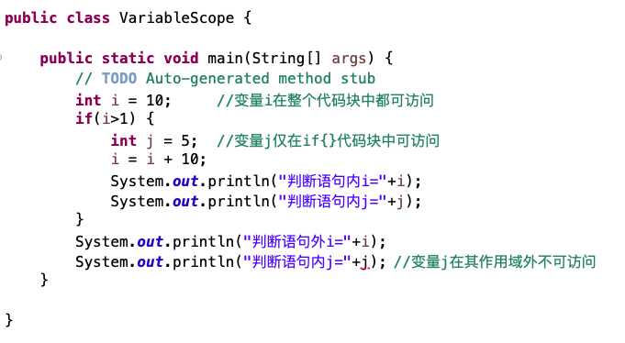
Sec-2: 编程基础 — Variables 变量
Notes:
还能看一个更复杂的例子

Slide 36
Sec-2: 编程基础 — Constants 常量
常量：程序执行过程中，值(Value)保持不变的量
声明+初始化
final datatype CONSTANTNAME = VALUE;
Example
final double PI = 3.14159;
final int SIZE = 3;
Notes:
还能看一个更复杂的例子

Slide 37
Sec-2: 编程基础 — Constants 常量
常量类型 | Example
1. 整型常量 | 23, +567, -12, 0, 1234
2. 实型常量 | 3.14159, 0.12, .12, 12., 12.0, 0.4e8D
3. 字符型常量 | ‘A’, ‘@’, \t, \b, \n, \r, \’, \”, \\
4. 字符串常量 | “I am a student”, “java语言”
Notes:
还能看一个更复杂的例子

Slide 38
Sec-2: 编程基础 — Constants 常量
常量类型 | Example
1. 整型常量 | 23, +567, -12, 0, 1234
2. 实型常量 | 3.14159, 0.12, .12, 12., 12.0, 0.4e8D
3. 字符型常量 | ‘A’, ‘@’, \t, \b, \n, \r, \’, \”, \\
4. 字符串常量 | “I am a student”, “java语言”
转义字符
用一些特殊形式的字符常量表示一些难以用一般字符表示的字符
Notes:
还能看一个更复杂的例子

Slide 39
Sec-2: 编程基础 — Constants 常量
常量类型 | Example
1. 整型常量 | 23, +567, -12, 0, 1234
2. 实型常量 | 3.14159, 0.12, .12, 12., 12.0, 0.4e8D
3. 字符型常量 | ‘A’, ‘@’, \t, \b, \n, \r, \’, \”, \\
4. 字符串常量 | “I am a student”, “java语言”
\t 制表符 \b 退格符 \n 换行符 \r 回车符
\’ 单引号 \” 双引号 \\ 反斜杠
Notes:
还能看一个更复杂的例子

Slide 40
Sec-2: 编程基础 — Constants 常量
class Test {
public static void main(String args[]) {
System.out.println('\');
System.out.println('\'');
System.out.println('\\\'');
System.out.println("\\\'");
System.out.println("java\n\r语\b言");
System.out.println("java\r语言");
System.out.println("java\t语言");
System.out.println("\\java语言\\");
System.out.println("\'java语言\'");
System.out.println("\"java语言\"");
}
}
C:\>java Test
1. Error
2. ’
3. Error
4. \’
Java
言
6. 语言
7. Java 语言
8. \Java语言\
9. ‘Java语言’
10. “Java语言”
Win dos环境下的输出结果
eclipse等IDE会对转义字符的支持不同，输出结果可能不同
Notes:
还能看一个更复杂的例子

Slide 41



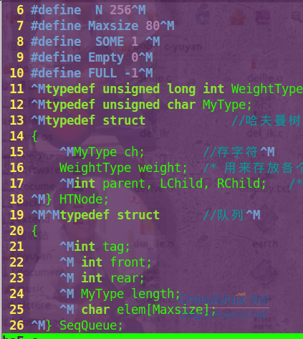
Sec-2: 编程基础 — Constants 常量
\n表示换行+回车
\r表示换行+回车
\n\r表示换行+回车
Linux下的.txt文件复制到win下面不自动换行
Win下的.txt文件复制到linux下每行结尾多出一个^M
Notes:
还能看一个更复杂的例子

Slide 42
Sec-2: 编程基础 — Data type 数据类型
Data type
基本数据类型
引用数据类型
数值型
字符型
布尔型
类
接口类型
数组类型
枚举类型
Notes:
还能看一个更复杂的例子

Slide 43
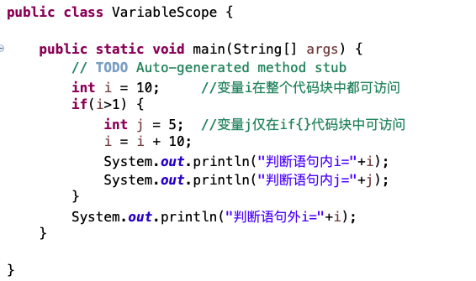
Sec-2: 编程基础 — Data type 数据类型
int i = 10;
int j = 5;
i
10
j
5
栈空间（Stack）
用于存储基本数据类型（局部变量）
Notes:
还能看一个更复杂的例子

Slide 44
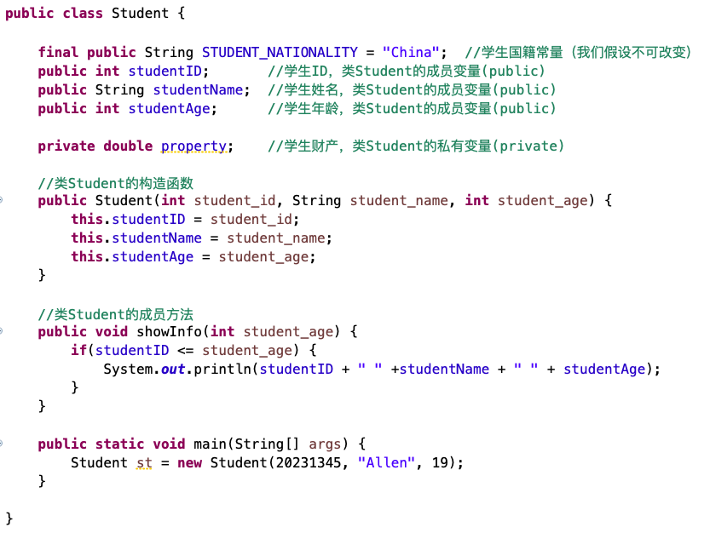
Sec-2: 编程基础 — Data type 数据类型
st = new …
st
地址
引用
st
studentID
studentName
studentAge
…
堆空间（Heap）
用于存储引用变量
Notes:
还能看一个更复杂的例子

Slide 45
Sec-2: 编程基础 — Data type 数据类型
数值型基本数据类型
Name | Range | Storage size
byte | –2⁷ to 2⁷ – 1 (-128 to 127) | 1 byte
short | –2¹⁵ to 2¹⁵ – 1 (-32768 to 32767) | 2 bytes
int | –2³¹ to 2³¹ – 1 (-2147483648 to 2147483647) | 4 bytes
long | –2⁶³ to 2⁶³ – 1 (-9223372036854775808 to 9223372036854775807) | 8 bytes
float(单精度) | Negative: -3.4028235E+38 to -1.4E-45 Positive: 1.4E-45 to 3.4028235E+38 | 4 bytes
double(双精度) | Negative : -1.7976931348623157E+308 to -4.9E-324 Positive : 4.9E-324 to 1.7976931348623157E+308 | 8 bytes
Notes:
还能看一个更复杂的例子

Slide 46

Sec-2: 编程基础 — Data type 数据类型
int x = 1;
long x = 8864L; (or 8864l)
float d = 1.4F; (or 1.4f)
double d = 1.4; (or 1.4D 1.4d)
char a = 'A';
为什么long和float赋值时需要在尾部添加L/F？
Notes:
还能看一个更复杂的例子

Slide 47
Sec-2: 编程基础 — Data type 数据类型
long x = 8864;
long: 8864
long:8字节
8864在long表示的范围内
int: 8864
JVM
JVM中整型默认以int存储
自动类型转换（升级）
Notes:
还能看一个更复杂的例子

Slide 48

Sec-2: 编程基础 — Data type 数据类型
long x = 100000000000;
int: 10e11
10e11超过了int的最大范围
JVM
Notes:
还能看一个更复杂的例子

Slide 49

Sec-2: 编程基础 — Data type 数据类型
long x = 100000000000L;
long: 10e11
10e11在long的取值范围内
JVM
Notes:
还能看一个更复杂的例子

Slide 50
Sec-2: 编程基础 — Data type 数据类型
float x = 0.14;
float:4字节
double: 0.14
JVM
Double→float，8字节向4字节，精度可能丢失
无法自动类型转换
Notes:
还能看一个更复杂的例子

Slide 51
Sec-2: 编程基础 — Data type 数据类型
float x = 0.14F;
float:4字节
float: 0.14
JVM
Notes:
还能看一个更复杂的例子

Slide 52
Basic data type
short x = 100000000000;
Notes:
边上再放一下参考资料

Slide 53
Sec-2: 编程基础 — Data type 数据类型
字符型基本数据类型（2 bytes）
布尔型基本数据类型(4 bytes)
char
boolean
Unicode字符: \u0000 ~ \uffff
true or false
char x = ‘A’;
boolean flag = true;
Notes:
还能看一个更复杂的例子

Slide 54
Sec-2: 编程基础 — Operator 运算符
按操作数的数目分类
一元运算符
(unary operator)
二元运算符
(binary operator)
三元运算符
(ternary operator)
operator op
op operator
op1 ? op2 : op3
op1 operator op2
int b = (a > c) ? a : c;
P.S.
操作符：operator
操作数：op
Notes:
还能看一个更复杂的例子

Slide 55
Sec-2: 编程基础 — Operator 运算符
按运算符类型分类
算数运算符(Arithmetic Operators)
关系运算符(Relational Operators)
逻辑运算符(Logical Operators)
位运算符(Bitwise Operators)
移位运算符(Shift Operators)
条件运算符(Conditional Operators)
赋值运算符(Assignment Operators)
Notes:
还能看一个更复杂的例子

Slide 56
Sec-2: 编程基础 — Operator 运算符：算数运算法
Notes:
还能看一个更复杂的例子

Slide 57
Sec-2: 编程基础 — Operator 运算符：算数运算法
is translated to
(3+4*x)/5 – 10*(y-5)*(a+b+c)/x + 9*(4/x + (9+x)/y)
Notes:
还能看一个更复杂的例子

Slide 58
Sec-2: 编程基础 — Operator 运算符：算数运算法
算数运算：绝对值、平方根、方差、三角函数……
数据转换：向上取整、向下取整……
最大/小值：两个数中的最大/小值……
无法用算术运算符简单实现！！
Notes:
还能看一个更复杂的例子

Slide 59
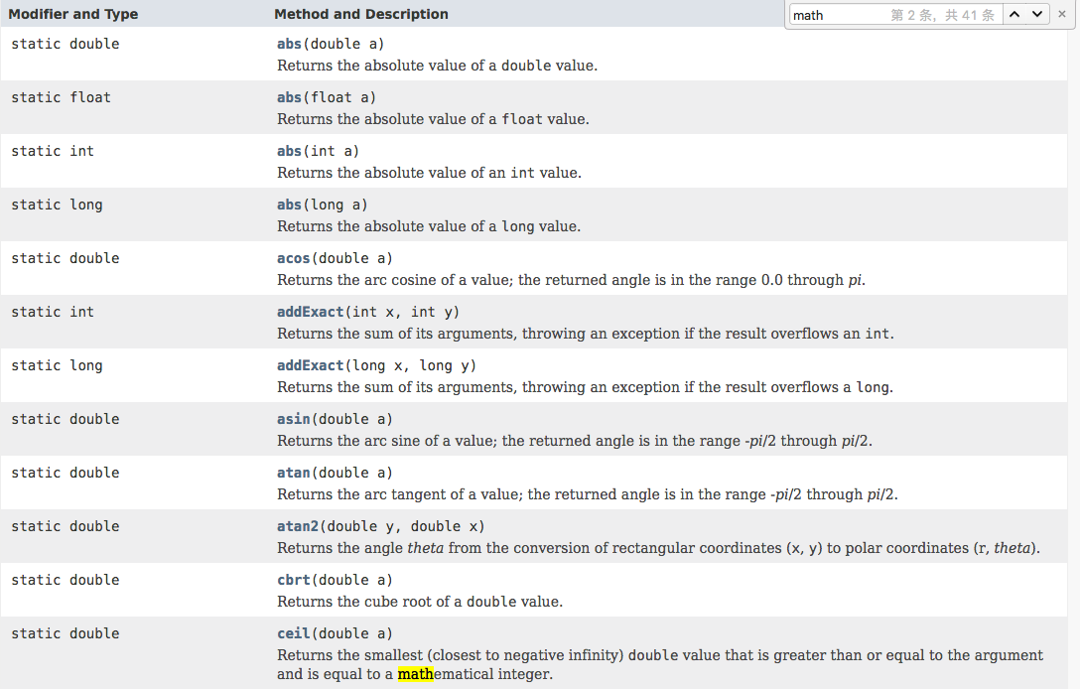
Sec-2: 编程基础 — Operator 运算符：算数运算法
java.lang.Math
Java API: http://docs.oracle.com/javase/8/docs/api/
Notes:
还能看一个更复杂的例子

Slide 60
Sec-2: 编程基础 — Operator 运算符：算数运算法
方法标识符 | 返回值
abs(a) | a的绝对值
pow(a, b) | 返回a的b次方a^{b}
ceil(a) | 返回小于a的最大整数
floor(a) | 返回大于a的最小整数
rint(a) | 返回最接近a的整数
round(a) | 四舍五入
max(a, b) | 返回a, b最大值
min(a, b) | 返回a, b最小值
sin(a) | 返回a的sin值
Notes:
还能看一个更复杂的例子

Slide 61
Sec-2: 编程基础 — Operator 运算符：算数运算法
import java.lang.Math;
class Test {
public static void main(String args[]) {
System.out.println(Math.abs(2.5));
System.out.println(Math.pow(5.2, 2.0));
System.out.println(Math.max(3, 10));
}
}
Notes:
还能看一个更复杂的例子

Slide 62
Sec-2: 编程基础 — Operator 运算符
按运算符类型分类
算数运算符(Arithmetic Operators)
关系运算符(Relational Operators)
逻辑运算符(Logical Operators)
位运算符(Bitwise Operators)
移位运算符(Shift Operators)
条件运算符(Conditional Operators)
赋值运算符(Assignment Operators)
Notes:
还能看一个更复杂的例子

Slide 63
Sec-2: 编程基础 — Operator 运算符：关系运算法
比较运算，计算结果是 true or false
大于 > op1 > op2
大于等于 >= op1 >= op2
小于 < op1 < op2
小于等于 <= op1 <= op2
等于 == op1 == op2
不等于 != op1 != op2
(>、>=、<、<=) > (==、!=)
关系运算符低于算术运算符
P.S.
Notes:
还能看一个更复杂的例子

Slide 64
Sec-2: 编程基础 — Operator 运算符：关系运算法
class Test {
public static void main(String args[]) {
int w=25, x=3;
boolean y = w < x;
boolean z = w >= w * 2 - x * 9;
boolean cc = 'b' > 'a';
System.out.println("w < x = " + y);
System.out.println("z = " + z);
System.out.println("cc = " + cc);
}
}
w < x = false
z = true
cc = true
Notes:
还能看一个更复杂的例子

Slide 65
Sec-2: 编程基础 — Operator 运算符
按运算符类型分类
算数运算符(Arithmetic Operators)
关系运算符(Relational Operators)
逻辑运算符(Logical Operators)
位运算符(Bitwise Operators)
移位运算符(Shift Operators)
条件运算符(Conditional Operators)
赋值运算符(Assignment Operators)
Notes:
还能看一个更复杂的例子

Slide 66
Sec-2: 编程基础 — Operator 运算符：逻辑运算法
操作数的逻辑关系，计算结果是 true or false
逻辑与
逻辑或
逻辑非
&&
||
!
op1 && op2
op1 || op2
! op
true && true ➔ true
false || false ➔ false
! true ➔ false
其他➔ false
其他➔ true
! false ➔ true
(!) > (&&) > (||)
(!)>算术运算符>关系运算符>(&&) > (||)
P.S.
Notes:
还能看一个更复杂的例子

Slide 67
Sec-2: 编程基础 — Operator 运算符：逻辑运算法
0 <= 100 && 200 < 100
1
1
2
False
20 <= 25 && !(40 > 15) || 20 >= 25
2
1
2
3
4
False
(!) > (&&) > (||)
(!)>算术运算符>关系运算符>(&&) > (||)
P.S.
Notes:
还能看一个更复杂的例子

Slide 68
Sec-2: 编程基础 — Operator 运算符
按运算符类型分类
算数运算符(Arithmetic Operators)
关系运算符(Relational Operators)
逻辑运算符(Logical Operators)
位运算符(Bitwise Operators)
移位运算符(Shift Operators)
条件运算符(Conditional Operators)
赋值运算符(Assignment Operators)
Notes:
还能看一个更复杂的例子

Slide 69
Sec-2: 编程基础 — Operator 运算符：位运算法
操作数的位操作，实现更精细的控制
按位与
按位或
按位异或
按位取反
&
|
^
~
op1 & op2
op1 | op2
op1 ^ op2
~ op1
1 & 1 ➔ 1
0 | 0 ➔ 0
对应位不同 ➔ 1
1 ➔ 0
其他➔ 0
其他➔ 1
对应位相同 ➔ 0
0 ➔1
操作数为整数
(~) > (&) > (^) > (|)
P.S.
Notes:
还能看一个更复杂的例子

Slide 70
Sec-2: 编程基础 — Operator 运算符：位运算法
&
判断int型变量a是奇数还是偶数
a & 1 == 0 则a是偶数
a & 1 == 1 则a是奇数
a=10: 00000000 00000000 00000000 00001010
&
1: 00000000 00000000 00000000 00000001
00000000 00000000 00000000 00000000
Notes:
还能看一个更复杂的例子

Slide 71
Sec-2: 编程基础 — Operator 运算符：位运算法
|
将一个int变量a的某几位置为1
a | 7 ➔ 将a的最后3位置为1
a=20: 00000000 00000000 00000000 00010100
|
7: 00000000 00000000 00000000 00000111
00000000 00000000 00000000 00010111
Notes:
还能看一个更复杂的例子

Slide 72
Sec-2: 编程基础 — Operator 运算符：位运算法
^
将两个int类型变量x、y数值交换
int tmp
tmp = x;
x = y;
y = tmp;
x = x ^ y;
y = y ^ x;
x = x ^ y;
Notes:
还能看一个更复杂的例子

Slide 73
Sec-2: 编程基础 — Operator 运算符：位运算法
^
将两个int类型变量x、y数值交换
x = 5
00000101
y = 6
00000110
00000101
00000110
00000011
x = x ^ y
y = y ^ x;
x = x ^ y;
00000110
00000011
00000101
x
00000011
y
00000101
x
00000110
Notes:
还能看一个更复杂的例子

Slide 74
Sec-2: 编程基础 — Operator 运算符：位运算法
&与^
计算两个int变量x与y的平均值
(x+y)/2
(x&y)+((x^y)>>1)
Notes:
还能看一个更复杂的例子

Slide 75
Sec-2: 编程基础 — Operator 运算符
按运算符类型分类
算数运算符(Arithmetic Operators)
关系运算符(Relational Operators)
逻辑运算符(Logical Operators)
位运算符(Bitwise Operators)
移位运算符(Shift Operators)
条件运算符(Conditional Operators)
赋值运算符(Assignment Operators)
Notes:
还能看一个更复杂的例子

Slide 76
Sec-2: 编程基础 — Operator 运算符：移位运算法
操作数的移位操作，实现2的幂次方乘除法
左移 << op1 << op2
右移 >> op1 >> op2
无符号右移 >>> op1 >>> op2
Notes:
还能看一个更复杂的例子

Slide 77
Sec-2: 编程基础 — Operator 运算符：移位运算法
op1 << op2
将op1的二进制位向左移op2(正整数)位，低位补零
int a = 20;
int b = a << 2;
System.out.println(“b=” + b);
a=20: 00000000 00000000 00000000 00010100
a<<2: 00000000 00000000 00000000 01010000
20*2²=80
Notes:
还能看一个更复杂的例子

Slide 78
Sec-2: 编程基础 — Operator 运算符：移位运算法
op1 << op2
byte j = 40;
byte j1 = (byte) (j << 1);
byte j2 = (byte) (j << 2);
System.out.println("j=" + j)
System.out.println("j1=" + j1);
System.out.println("j2=" + j2);
j=40
j1=80
j2=-96
j=40: 00101000
溢出
j<<2: 10100000
Notes:
还能看一个更复杂的例子

Slide 79
Sec-2: 编程基础 — Operator 运算符：移位运算法
j=40: 00101000
j<<2: 10100000
补码
j<<2: 11011111
按位求反
j<<2: 11100000
末位+1=原码
1 1100000
负号(-)
2^6+2^5=96
Notes:
还能看一个更复杂的例子

Slide 80
Sec-2: 编程基础 — Operator 运算符：移位运算法
op1 >> op2
将op1的二进制位向右移op2(正整数)位
高位补0(原为正数)、高位补1(原为负数)
int a = 20;
int b = a >> 2;
System.out.println(“b=” + b);
a=20: 00000000 00000000 00000000 00010100
a<<2: 00000000 00000000 00000000 00000101
20/2²=5
Notes:
还能看一个更复杂的例子

Slide 81
Sec-2: 编程基础 — Operator 运算符：移位运算法
op1 >>> op2
将op1的二进制位向右移op2(正整数)位
高位都补0
Notes:
还能看一个更复杂的例子

Slide 82

Sec-2: 编程基础 — Operator 运算符：移位运算法
位运算符在以下领域有着广泛应用
权限控制
加密算法
Bitmap
索引
局部
算法优化
http://blog.csdn.net/xia744510124/article/details/51509285
http://www.cnblogs.com/qiaogaojian/p/5873105.html
https://www.zhihu.com/question/34021773
Notes:
还能看一个更复杂的例子

Slide 83
Sec-2: 编程基础 — Operator 运算符
按运算符类型分类
算数运算符(Arithmetic Operators)
关系运算符(Relational Operators)
逻辑运算符(Logical Operators)
位运算符(Bitwise Operators)
移位运算符(Shift Operators)
条件运算符(Conditional Operators)
赋值运算符(Assignment Operators)
Notes:
还能看一个更复杂的例子

Slide 84
Sec-2: 编程基础 — Operator 运算符：条件运算法
op1 ? op2 : op3
若op1为真，则运算结果为op2，否则为op3
z = a > 0 ? a : -a; 取绝对值
z = a > b ? a : b; 取最大值
Notes:
还能看一个更复杂的例子

Slide 85
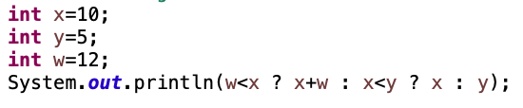
Sec-2: 编程基础 — Operator 运算符：条件运算法
op1 ? op2 : op3
若op1为真，则运算结果为op2，否则为op3
w<x ? x+w : x<y ? x : y
满足右结合
Notes:
还能看一个更复杂的例子

Slide 86
Sec-2: 编程基础 — Operator 运算符
按运算符类型分类
算数运算符(Arithmetic Operators)
关系运算符(Relational Operators)
逻辑运算符(Logical Operators)
位运算符(Bitwise Operators)
移位运算符(Shift Operators)
条件运算符(Conditional Operators)
赋值运算符(Assignment Operators)
Notes:
还能看一个更复杂的例子

Slide 87
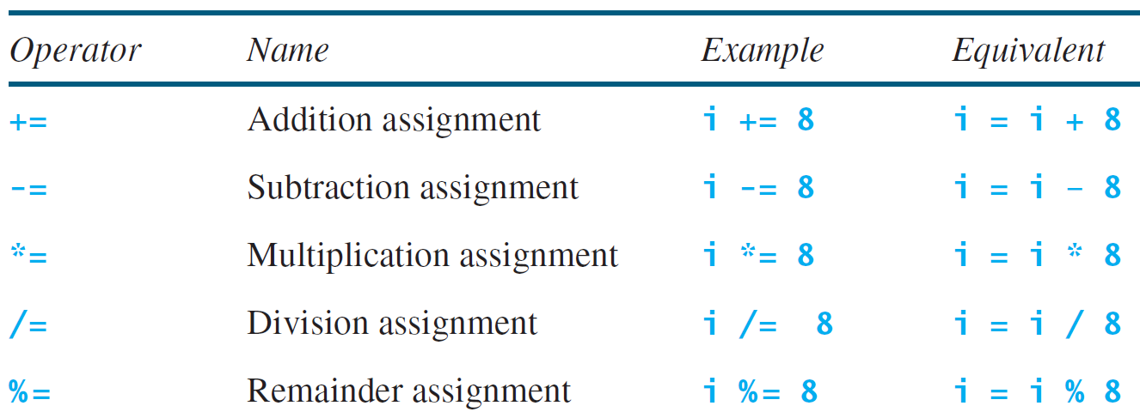
Sec-2: 编程基础 — Operator 运算符：赋值运算法
Notes:
还能看一个更复杂的例子

Slide 88
Sec-2: 编程基础 — Operator 运算符：自增自减运算符
++(自增运算符) -- (自减运算符)
++op1 op1++ 表示op1自增1
--op1 op1-- 表示op1自减1
int i = 5;
int a = i++; i先赋值再++ a=5 i=6
int b = ++i; i先++再赋值 b=7 i=7
Notes:
还能看一个更复杂的例子

Slide 89
Sec-2: 编程基础 — Operator 运算符：自增自减运算符
++(自增运算符) -- (自减运算符)
++op1 op1++ 表示op1自增1
--op1 op1-- 表示op1自减1
int i = 10;
int n = i++%5;
int i = 10;
int n = ++i%5;
i = 11, n = 0
i = 11, n = 1
Notes:
还能看一个更复杂的例子

Slide 90
Sec-2: 编程基础 — Operator 运算符：自增自减运算符
int i = 10;
int a = 0;
a = i++ + i++;
tmp1
10
tmp2
11
12
i
11
21
i
a
Notes:
还能看一个更复杂的例子

Slide 91
Sec-2: 编程基础 — Operator 运算符：自增自减运算符
int i = 10;
int a = 0;
a = ++i + ++i;
11
i
12
23
i
a
tmp1
11
tmp2
12
Notes:
还能看一个更复杂的例子

Slide 92
Sec-2: 编程基础 — Operator 运算符：赋值运算法
优先级 | 运算符类型 | 运算符
1 | 括号 | () []
2 | 一元运算符 | ! +(正号) -(负号) ~(取补) ++(自增) - -(自减)
3 | 算数运算符 | * / %
4 | 算数运算符 | +(加号) -(减号)
5 | 位运算符（移位） | << >> >>>
6 | 关系运算符 | < > <= >=
7 | 关系运算符 | == !=
8 | 位运算符（其他） | &
 |  | ^
 |  | |
9 | 逻辑运算符 | &&
 |  | ||
10 | 条件运算符 | ? :
11 | 赋值运算符 | = += -= *= /= %= &= ^= |= <<= >>= >>>=
优先级降低
Notes:
还能看一个更复杂的例子

Slide 93
Sec-2: 编程基础 — Expression 表达式
常量、变量、函数
表达式：用运算符和括号将操作数连接起来求值的式子
算术表达式
关系表达式
逻辑表达式
赋值表达式
复合赋值运算
类型转换
Notes:
还能看一个更复杂的例子

Slide 94
Sec-2: 编程基础 — Expression 表达式：算术表达式
算术表达式：
用算术运算符和括号将操作数连接起来，返回整数或实数的式子
int x = 10, y = 3, z = 5;
int result;
result = x+y*z;
result = (x+y)*z;
result = 25
result = 65
Notes:
还能看一个更复杂的例子

Slide 95
Sec-2: 编程基础 — Expression 表达式
常量、变量、函数
表达式：用运算符和括号将操作数连接起来求值的式子
算术表达式
关系表达式
逻辑表达式
赋值表达式
复合赋值运算
类型转换
Notes:
还能看一个更复杂的例子

Slide 96
Sec-2: 编程基础 — Expression 表达式：关系表达式
关系表达式：
将两个表达式连接起来，返回布尔类型值的式子
算术表达式
a+b>b-c
True
赋值表达式
(a=3)>(b=5)
False
字符表达式
‘A’ > ‘a’
Notes:
还能看一个更复杂的例子

Slide 97
Sec-2: 编程基础 — Expression 表达式：关系表达式
int a = 3, b = 2, c = 1;
boolean d, e, f;
d = a > b;
e = (a+b) > (b+5);
f = a > b > c;
d = true
e = false
?
Notes:
还能看一个更复杂的例子

Slide 98
Sec-2: 编程基础 — Expression 表达式
常量、变量、函数
表达式：用运算符和括号将操作数连接起来求值的式子
算术表达式
关系表达式
逻辑表达式
赋值表达式
复合赋值运算
类型转换
Notes:
还能看一个更复杂的例子

Slide 99
Sec-2: 编程基础 — Expression 表达式：逻辑表达式
逻辑表达式：
用逻辑运算符和括号将关系表达式和布尔值连接起来，返回布尔值的式子
int x=23, y=98;
boolean a = true, b=false, c, d;
c = (x > y) && a;
d = !a && (x <= y);
c = false
d = false
Notes:
还能看一个更复杂的例子

Slide 100
Sec-2: 编程基础 — Expression 表达式：逻辑表达式
Example：闰年（leap year）
A year in the Gregorian calendar having 366 days, with the extra day, February 29, intercalated to compensate for the quarter-day difference between an ordinary year and the astronomical year.
条件一：能被4整除，但不能被100整除
条件二：能被400整除
(year%4==0 && year%100!=0) || year%400==0
Notes:
还能看一个更复杂的例子

Slide 101
Sec-2: 编程基础 — Expression 表达式
常量、变量、函数
表达式：用运算符和括号将操作数连接起来求值的式子
算术表达式
关系表达式
逻辑表达式
赋值表达式
复合赋值运算
类型转换
Notes:
还能看一个更复杂的例子

Slide 102
Sec-2: 编程基础 — Expression 表达式：赋值表达式
赋值表达式：
用赋值运算符将一个变量和一个表达式连接起来，返回一个变量的式子
a = 5 + 6;
b = c = d = a + 5
a = (b = 4) + (c = 6)
Notes:
还能看一个更复杂的例子

Slide 103
Sec-2: 编程基础 — Expression 表达式：赋值表达式
复合赋值表达式：
用复合赋值运算符将一个变量和一个表达式连接起来，返回一个变量的式子
+= -= *= /= %= <<= >>= &= ^= |=
a += b + 5; ➔ a = a + (b+5);
a *= b; ➔ a = a * b;
a *= b – c; ➔ a = a * (b - c);
Notes:
还能看一个更复杂的例子

Slide 104
Sec-2: 编程基础 — Expression 表达式
常量、变量、函数
表达式：用运算符和括号将操作数连接起来求值的式子
算术表达式
关系表达式
逻辑表达式
赋值表达式
复合赋值运算
类型转换
Notes:
还能看一个更复杂的例子

Slide 105
Sec-2: 编程基础 — Expression 表达式：类型转换
类型转换：
将一种类型的数据转换为另一种类型的数据
整数
整数
实数
实数
字符
字符
对象
对象
int b = 10;
double a = (double) b 将整型变量b转换成双精度浮点型变量，并赋值给a
Notes:
还能看一个更复杂的例子

Slide 106
Sec-2: 编程基础 — Expression 表达式：类型转换
表达形式：（数据类型）操作数
应用场景：1. 二元运算符的二个操作数类型不同
2. 表达式值的类型与变量的类型不同
x
int: 5
int x = 5; byte y = 10;
double result;
result = x + y;
byte → int
int: 15
tmp 1
byte: 10
y
int: 10
y
result
double: 15.0
int → double
Notes:
还能看一个更复杂的例子

Slide 107
Sec-2: 编程基础 — Expression 表达式：类型转换
隐型类型转换：自动类型转换（系统完成）
auto
short a
int a
int a=20: 00000000 00000000 00000000 00010100
short a=20: 00000000 00010100
–2¹⁵ to 2¹⁵-1
精度不丢失
–2³¹ to 2³¹-1
宽化转换 widening conversion
Notes:
还能看一个更复杂的例子

Slide 108
Sec-2: 编程基础 — Expression 表达式：类型转换
隐型类型转换表
源类型 | 目的类型
byte | short, char, int, long, float, double
short | int, long, float, double
char | Int, long, float, double
int | long, float, double
long | float, double
float | double
Notes:
还能看一个更复杂的例子

Slide 109
Sec-2: 编程基础 — Expression 表达式：类型转换
显型类型转换：强制类型转换
(short) a
int a
short a
double a = 1.5;
float b = a;
System.out.println(b);
编译:”possible loss of precision”
数据精度丢失→数据丢失
double a = 1.5;
float b = (float) a;
System.out.println(b);
b = 1.5 (在值域允许范围内转换)
窄化转换 narrowing conversion
Notes:
还能看一个更复杂的例子

Slide 110
Sec-2: 编程基础 — Expression 表达式：类型转换
class Test {
public static void main(String args[]) {
int a = 257;
byte b = (byte) a;
System.out.println("b=" + b);
}
}
int a=257: 00000000 00000000 00000001 00000001
byte b=(byte)a: 00000001
b = 1
Notes:
还能看一个更复杂的例子

Slide 111
Sec-2: 编程基础 — Expression 表达式：类型转换
class Test {
public static void main(String args[]) {
char c1 = 'A', c2; // A的ASCII值为65
int i = (int) c1 + 1;
c2 = (char) i;
System.out.println(c1 + c2);
System.out.println(c1 + ", " +c2);
}
}
强制类型转化
c1 从 char型转成int型
i = 65 + 1
隐型类型转化
c1/c2 从 char型转成int型
c1 + c2 = 131
强制类型转化
i 从 int型转成char型
c2 = ‘B’
Notes:
还能看一个更复杂的例子

Slide 112
Sec-2: 编程基础 — Statement 语句
语句：表达式 + 分号
x = 25;
y += a * b + c;
a + b;
Notes:
还能看一个更复杂的例子

